Slide 1
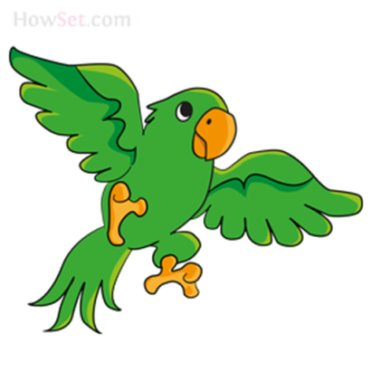
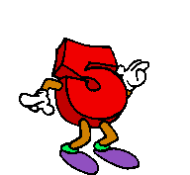
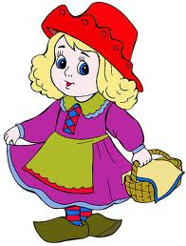

Slide 2
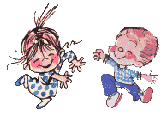
Klein aber fein

Slide 3
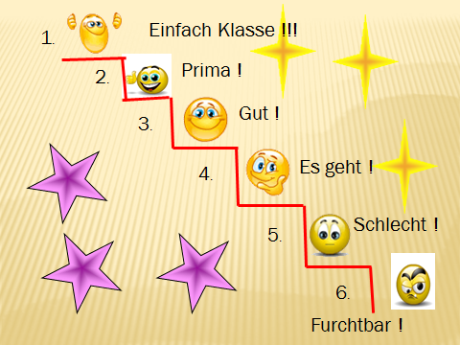

Slide 4
Das Abc
Aa Bb Cc -- Ee Ff Gg -- Ii Jj Kk Ll -- Nn Oo -- Qq Rr -- Tt Uu Vv Ww Xx Yy Z z

Slide 5
Alte hexe

Slide 6
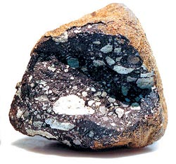
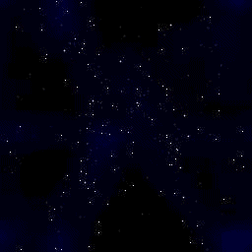

Slide 7
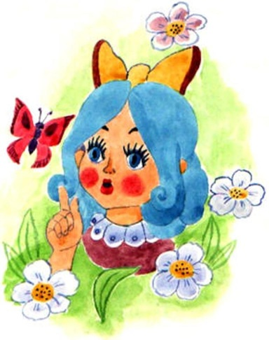
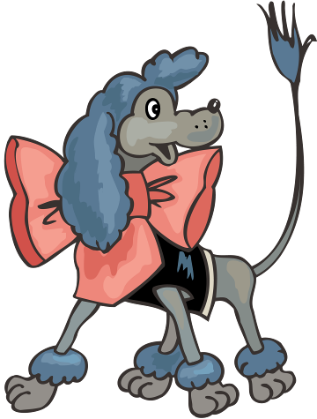
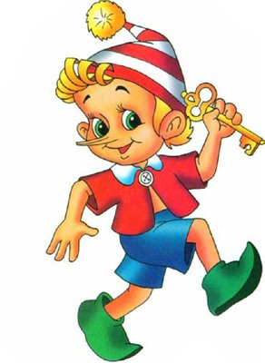
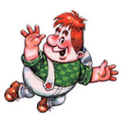
WER IST DAS?

Slide 8
Einfach Klasse !!!
1.
Prima !
2.
Gut !
3.
Es geht !
4.
Schlecht !
5.
6.
Furchtbar !

Slide 9
РЕФЛЕКСИЯ

Slide 10
Klein aber fein

